Slide 1
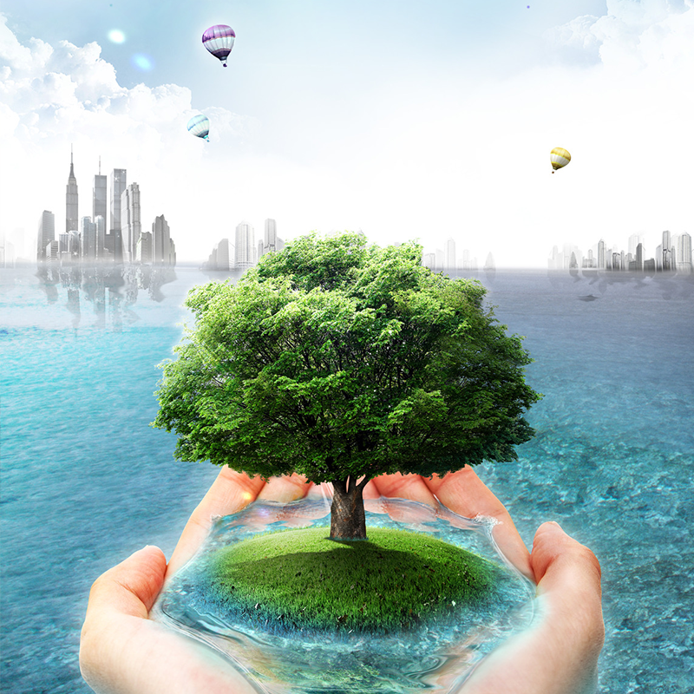
«Источник сероводорода нашего края»
Автор:
Пономарев Иван

Slide 2
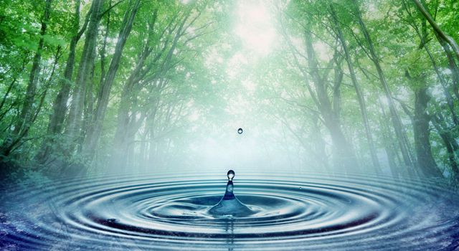
Цель проекта: - оценка качества сероводородных вод, правила их использования; - расширение кругозора; развитие коммуникативных навыков.
Задачи:
ознакомиться с литературой в интернете, посвященную сероводородным источникам, узнать какую воду называют сероводородной, как образуется в природе, как люди используют сероводородные источники, рассказать об источнике сероводорода в нашем краю?

Slide 3
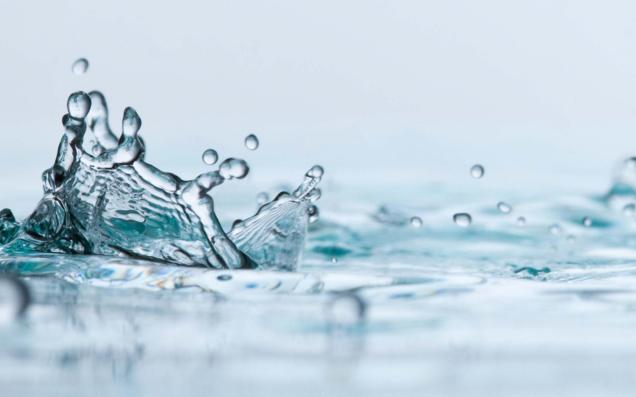
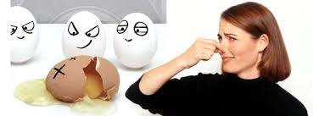
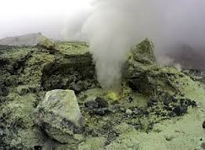
Сероводород
бесцветный газ, имеет характерный запах тухлых яиц, в газообразном виде очень ядовит.

Slide 4
Значение:
Вода является для человека наиболее ценным природным богатством, потому что она незаменима. Нет ни одной отрасли хозяйства, где не использовалась бы вода. Таким образом, вода – это источник всего живого на Земле. Нет воды – нет жизни. Ведь не случайно жизнь есть только на нашей планете. Это тот источник, благодаря которому, поддерживается жизнь.

Slide 5
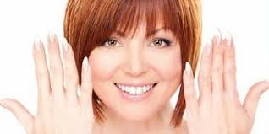

Slide 6
Хронический полиартрит различного происхождения
Заболевания нервной системы
Хроническая экзема во всех формах
Бесплодие
Хронический простатит

Slide 7
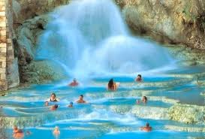
Не рекомендовано лечение сульфидными водами:
при заболеваниях сердечно-сосудистой системы (после перенесенного повторного инфаркта миокарда, при тяжелых нарушениях ритма сердечной деятельности и аневризме, с тяжелыми частыми приступами стенокардии);
с тяжелой формой атеросклероза сосудов головного мозга;
при заболеваниях с недостаточностью кровообращения;
при ревматоидных артритах с высокой активностью воспалительного процесса и артритах туберкулезной этиологии;
при язвенной болезни желудка и двенадцатиперстной кишки;
при хроническом нефрите и нефрозе;
при заболеваниях печени и желчевыводящих путей;
при некоторых хронических заболеваниях щитовидной железы.

Slide 8
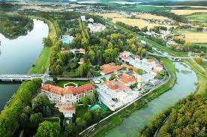
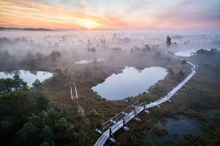
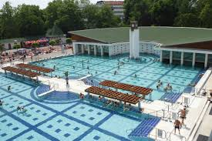
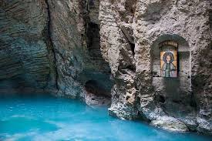
курорт Пиештяны в Словакии | курорт Кемери часть латвийской Юрмалы
курорт Харкань в Венгрии | В России , Пятигорск

Slide 9
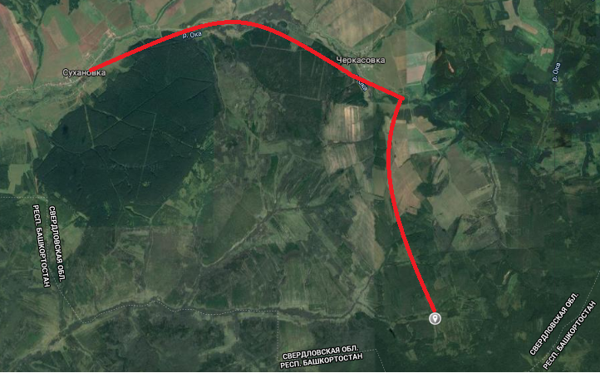
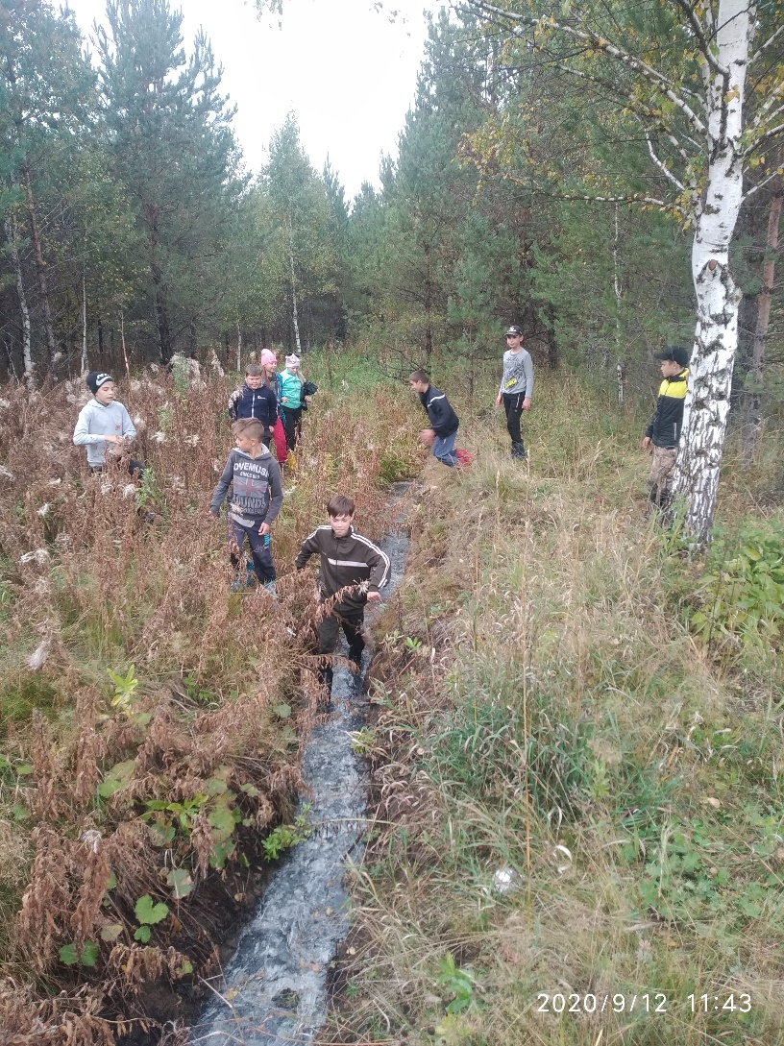
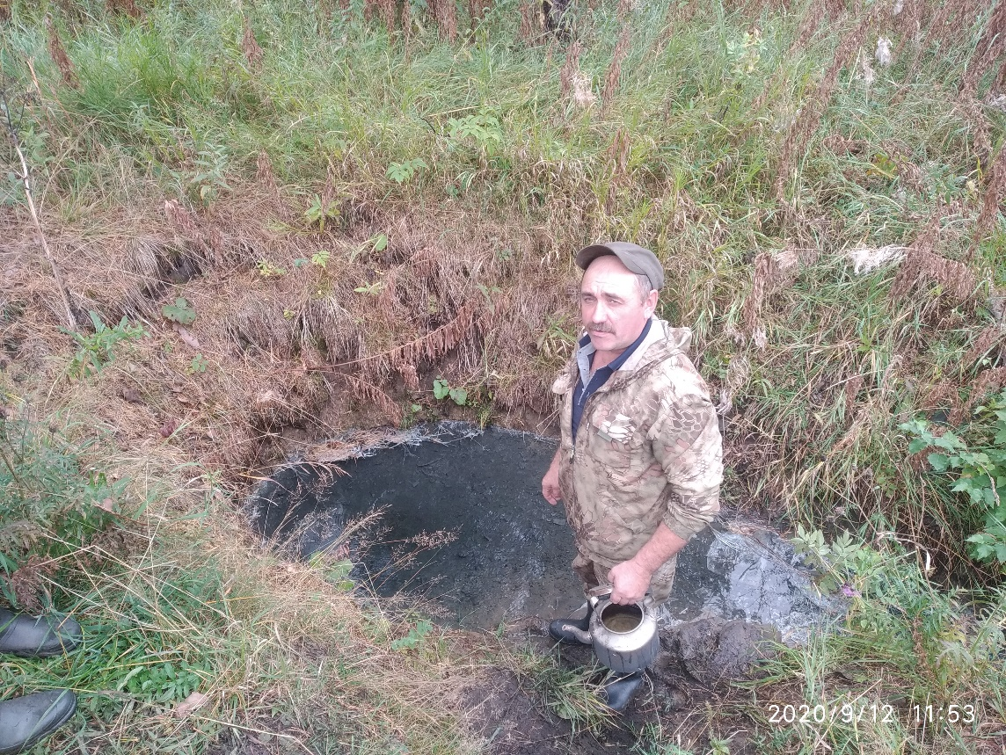
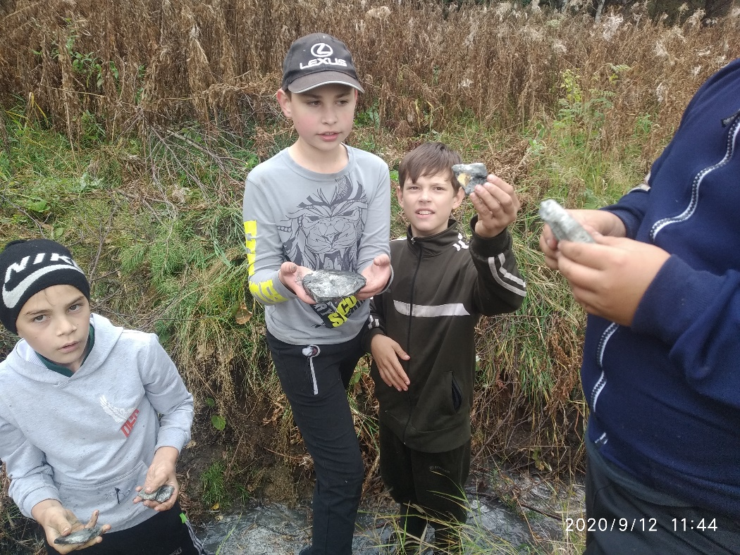

Slide 10
Вопросы | ответы | А | Б
1. Что такое сероводород? | а)да б)нет | 2 | 20
2.Знаете ли Вы о источниках сероводорода? | а)да б)нет | 5 | 17
3. Знаете ли Вы источник о источнике сероводорода нашего края? | а)да б)нет | 11 | 11
4. Вы пробовали воду из нашего источника? | а)да б)нет | 11 | 11
5. Понравилась ли она Вам? | а)да б)нет | 7 | 15

Slide 11
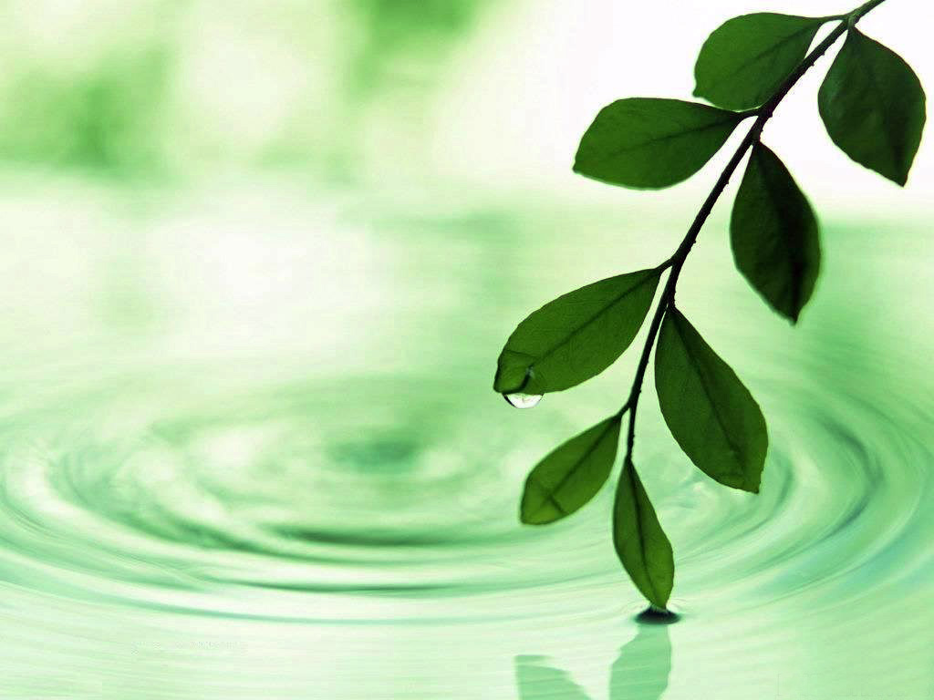
ВЫВОДЫ
правильный подбор сероводородной воды - дело довольно тонкое, ведь надо учесть многие особенности организма. Здесь важно не только выбрать нужную воду, но и назначить правильную дозировку и определить способ лечения: до еды, после еды, в холодном или в тёплом виде и т.д.
В народе говорили: «покой пьёт воду, а беспокойство - мёд». Когда мы нервничаем, нас тянет на сладкое, а зря - нужно пить воду. Чистая вода - это наилучшее питьё для всех сезонов, возрастов и настроений. По данным учёных, употребление только экологически чистой воды добавляет 8-10 лет жизни.

Slide 12
Спасибо за внимание

